Slide 1

Bản quyền thuộc về: FB Hương Thảo
  Chào mừng các em đến với tiết Toán

Slide 2




Bài 11:
Phép trừ (qua 10)
trong phạm vi 20

Slide 3

TIẾT 2

Slide 4


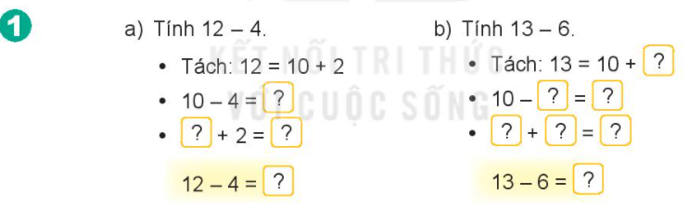
3
6
6
4
6
8
4
3
7
8
7

Slide 5

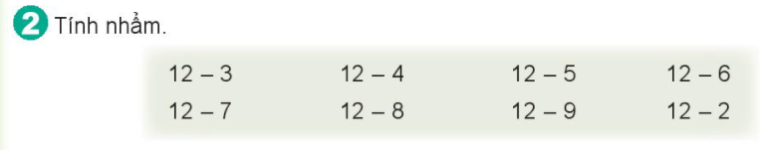
12 - 3 = 9
12 - 7 = 5
12 - 4 = 8
12 - 8 = 4
12 - 5 = 7
12 - 9 = 3
12 - 6 = 6
12 - 2 = 10

Slide 6
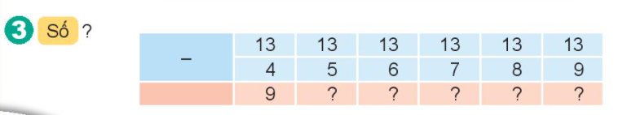
8
7
6
5
4

Slide 7
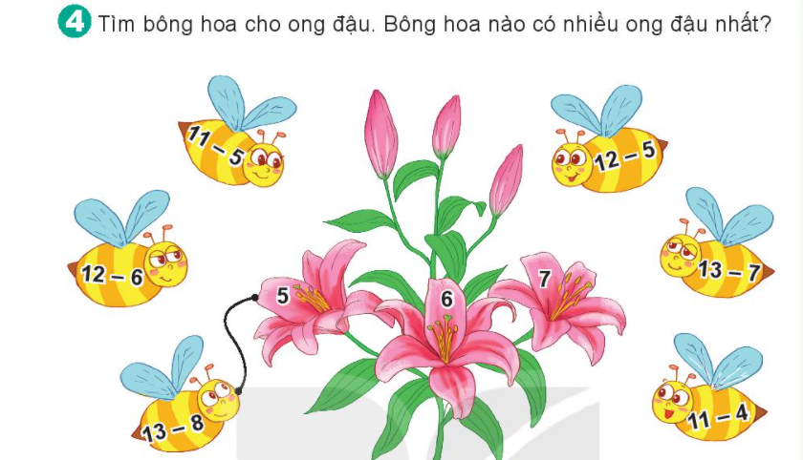
Bông hoa số 6 có ong đậu nhiều nhất

Slide 8
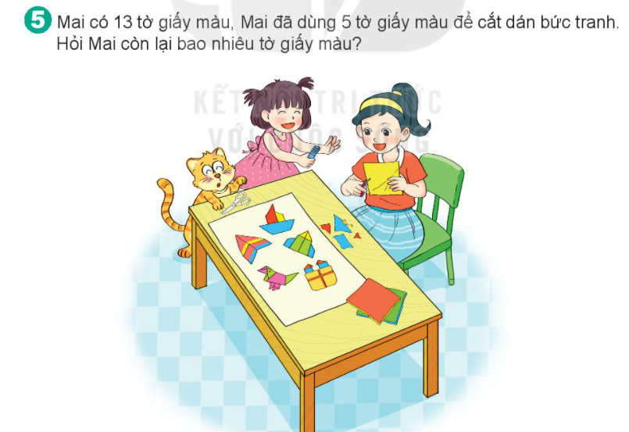
Mai còn lại số tờ giấy màu là:
13 - 5 = 8 (tờ)

Slide 9

CHÀO TẠM BIỆT
Liên hệ giáo án:
FB: Hương Thảo
Gmail: tranthao121006@gmail.com

